Slide 1
Муниципальное автономное дошкольное образовательное учреждение детский сад «Солнышко» комбинированного вида структурное подразделение детский сад №28
Современные формы взаимодействия детского сада с семьями воспитанников в условиях ФГОС ДО

Slide 2
Выпуск газеты
«Новости из Ромашкино»

Slide 3
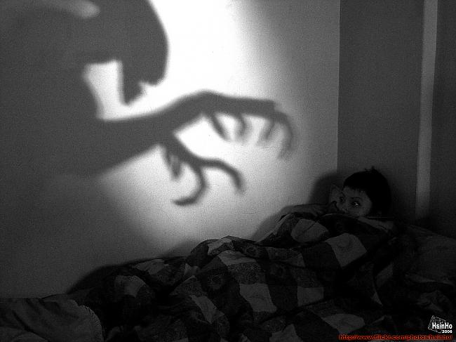
Содержание газеты
Развитие читательского интереса
у дошкольников
Азбука здоровья
Что делать,
если ребенку снятся кошмары?

Slide 4
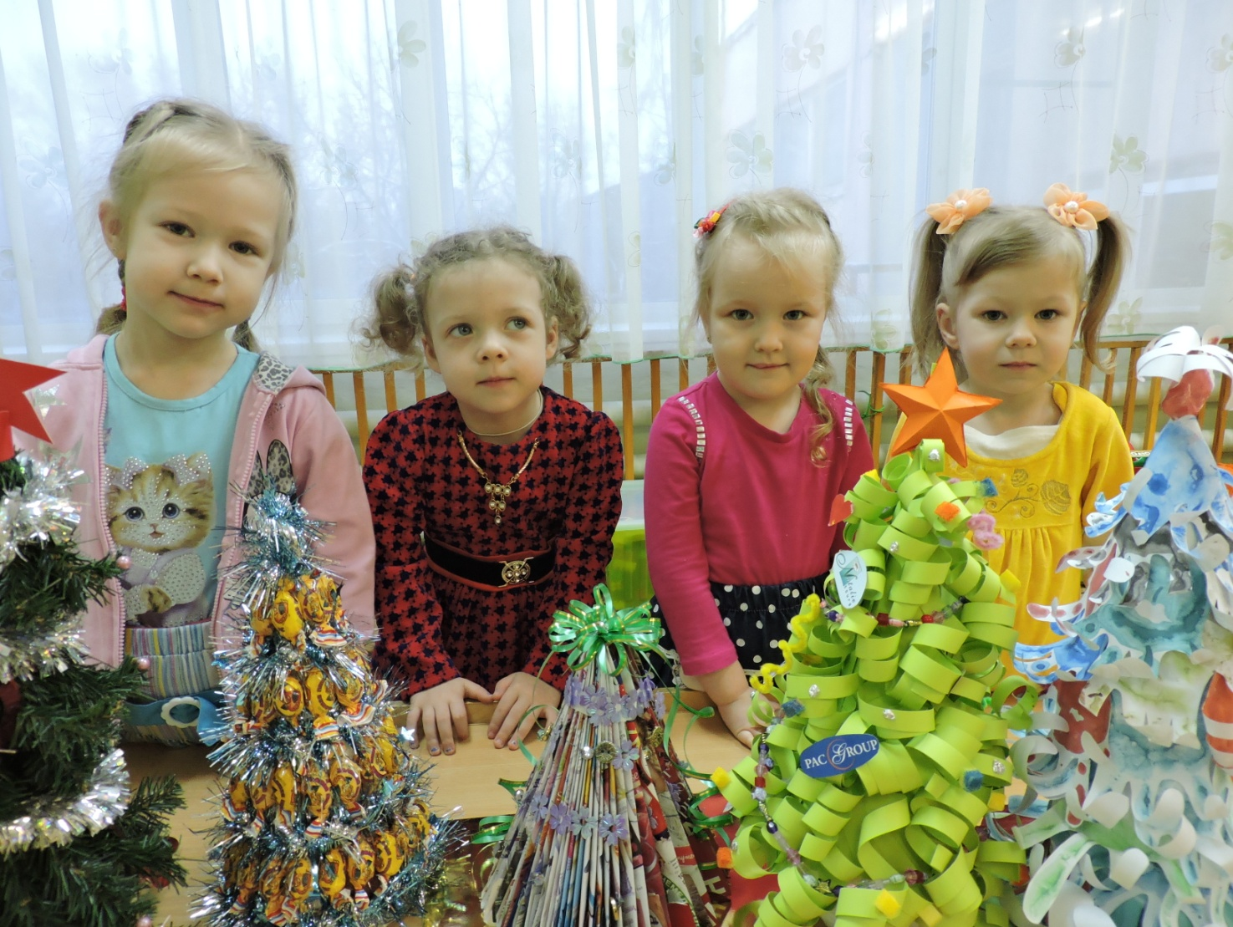
Рубрика «Новости детского сада» Поделки своими руками «Новогодняя ёлочка»

Slide 5
Рубрика «Профессии нашего города» Акция по профориентации «Кем быть?».

Slide 6
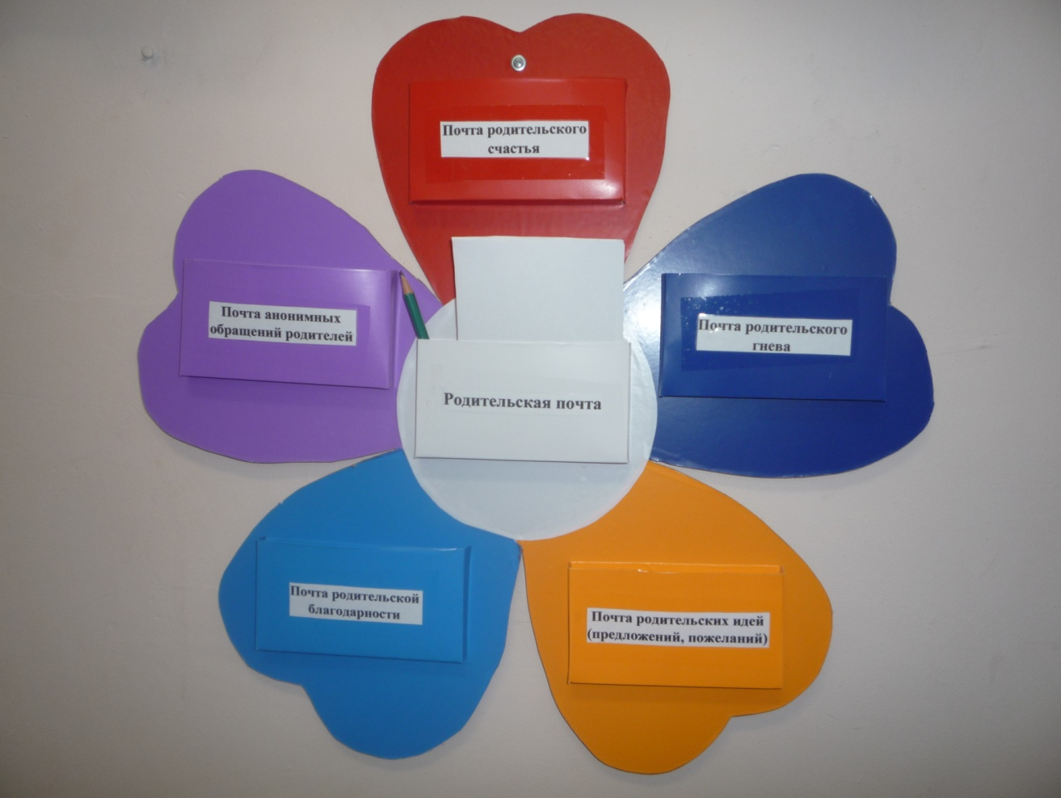
«Родительская почта»

Slide 7
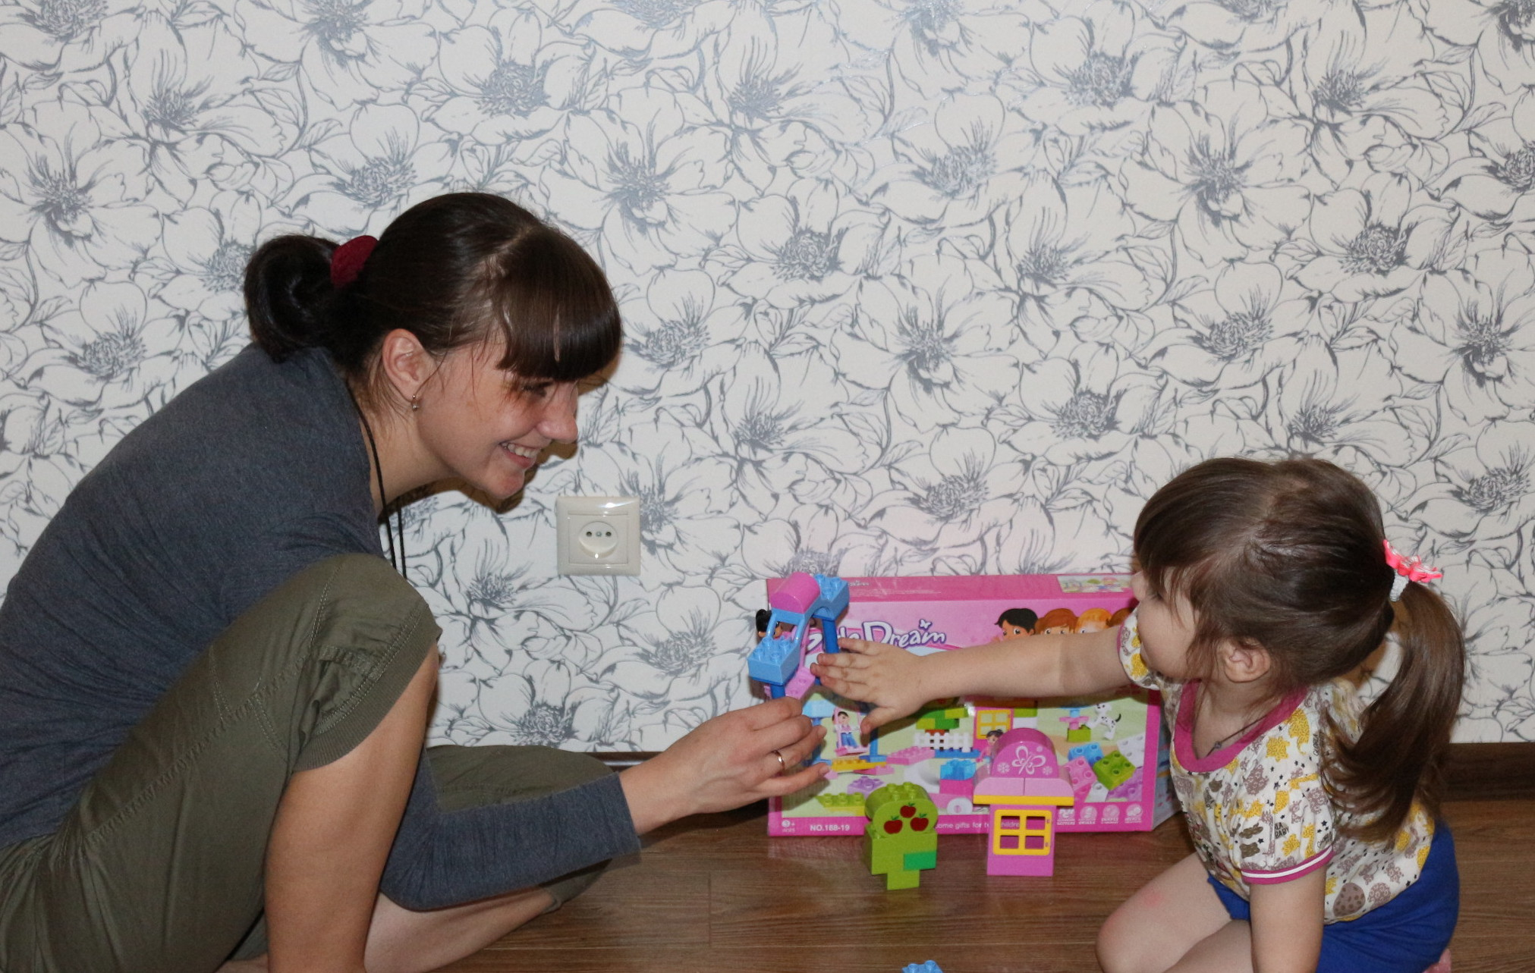
Рубрика «Вы спрашивали» «Какие игры лучше всего покупать детям?»

Slide 8
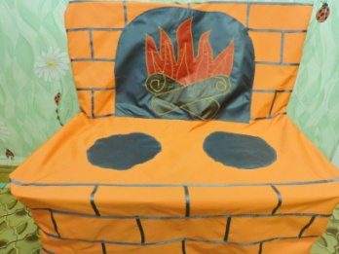
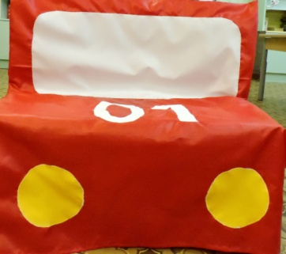
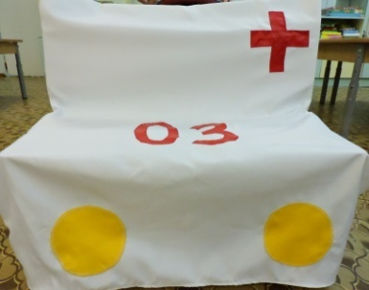
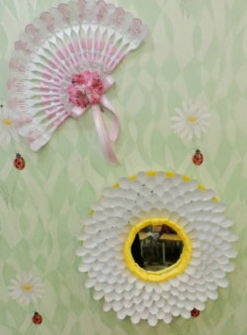
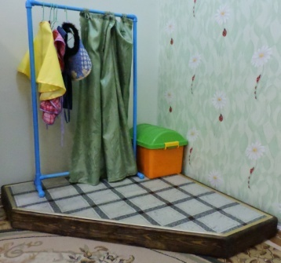
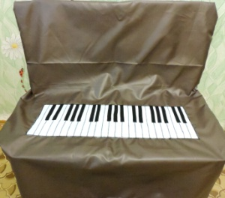
Умелые руки наших родителей!

Slide 9
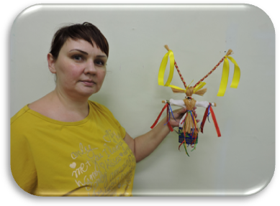
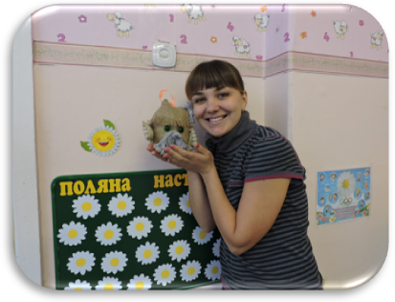
Рубрика «Новости группы» Конкурс творческих работ «Разгуляй - Святки»

Slide 10
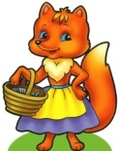
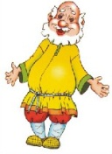
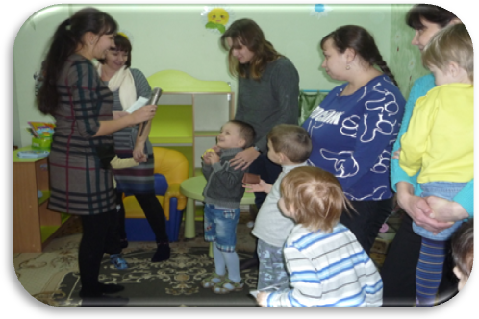
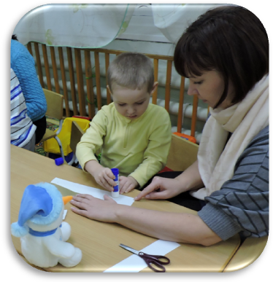
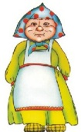
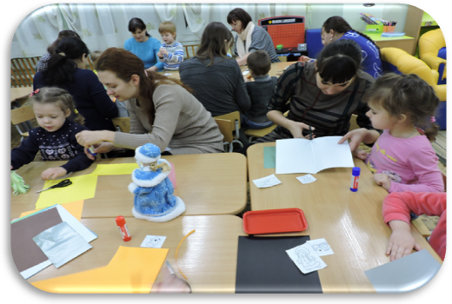
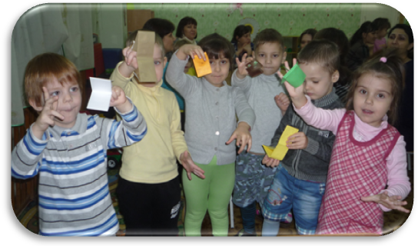
Мастерская «Сказка в гости к нам пришла»

Slide 11
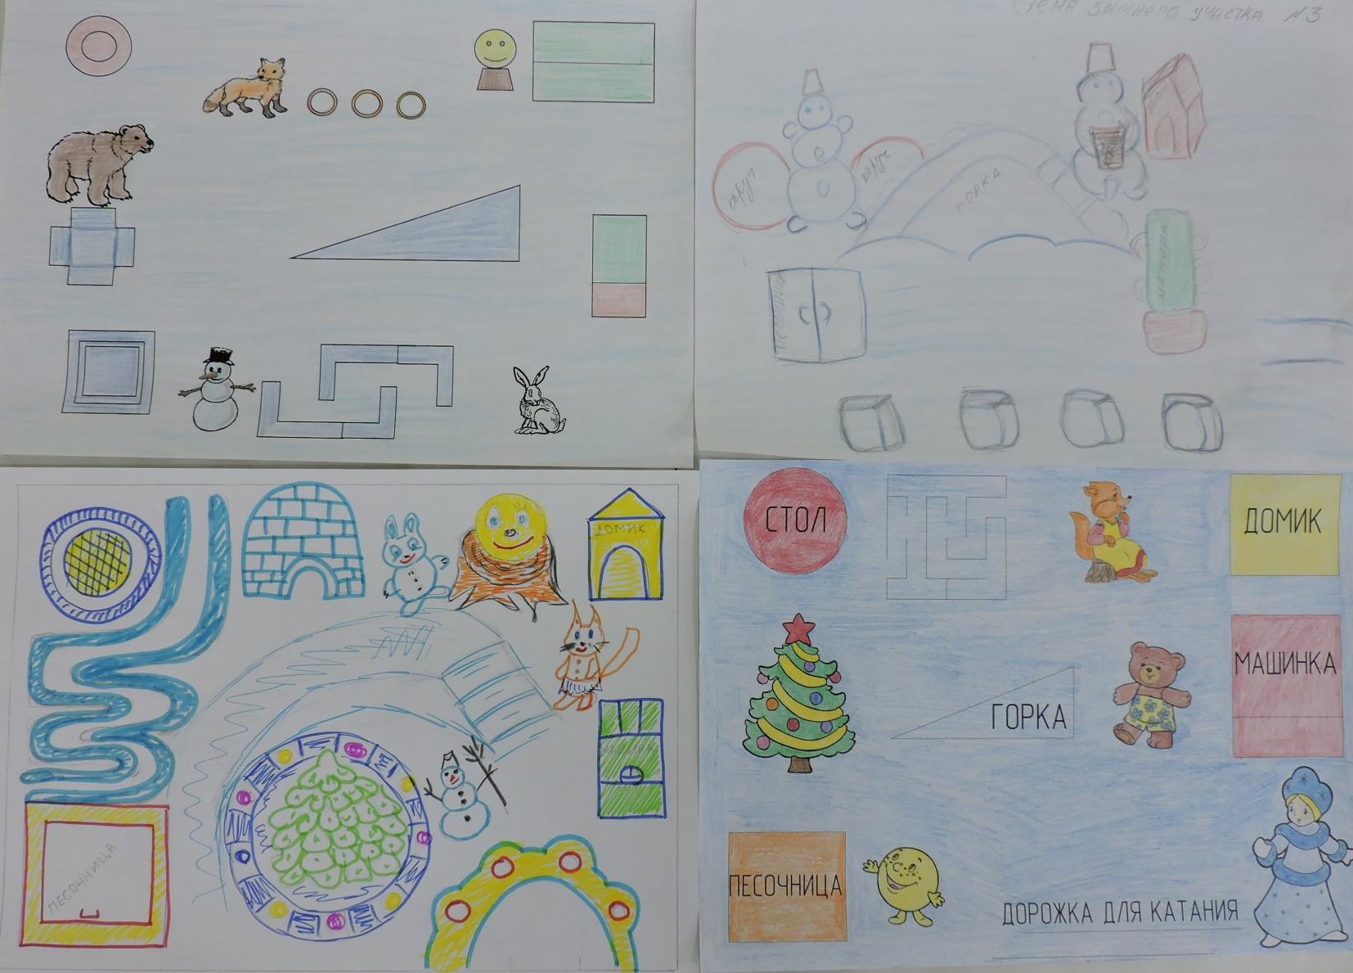
Рубрика « Здоровье ребёнка в ваших руках» «Проекты участка»

Slide 12
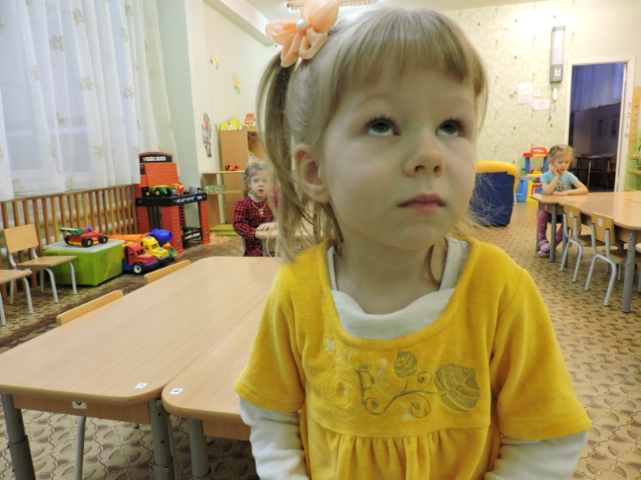
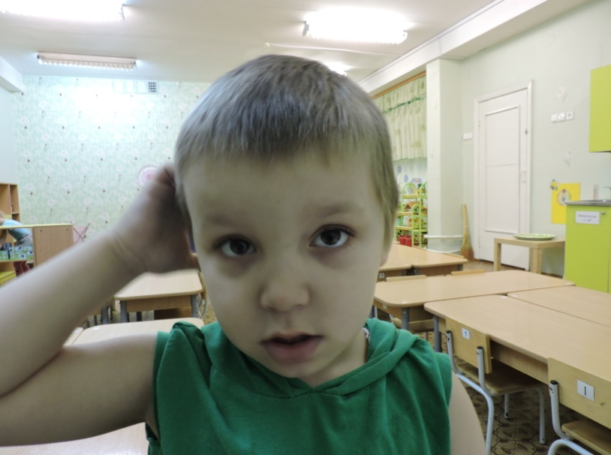
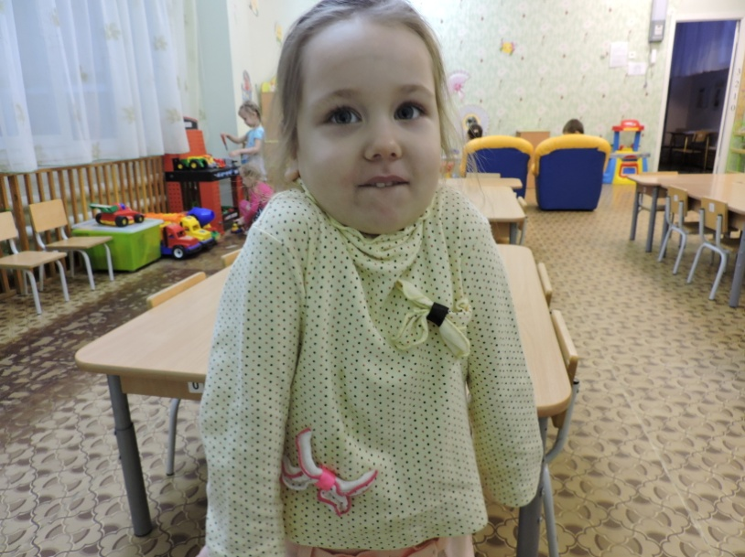
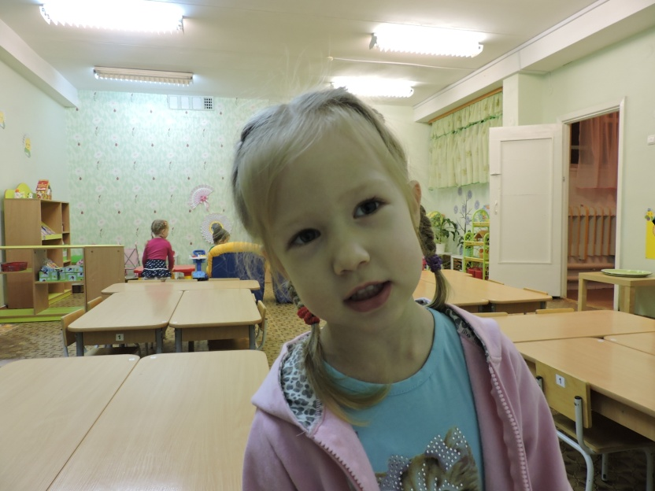
Рубрика «Говорят дети» «Что такое Новый год?»

Slide 13
Рубрика «Умная страничка» «Найди пять отличий»

Slide 14
Анкетирование родителей «Значимость газеты»

Slide 15
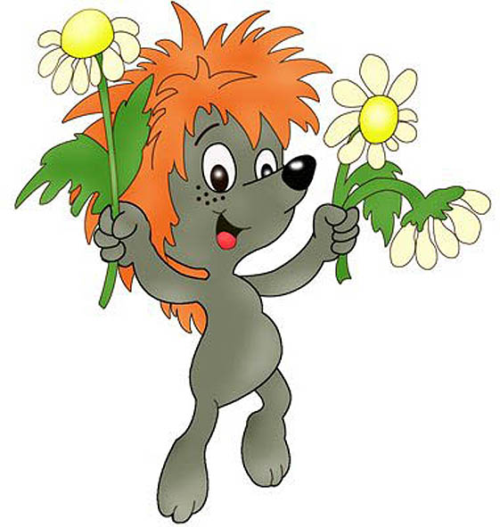
Газета «Новости из Ромашкино»

